Slide 1
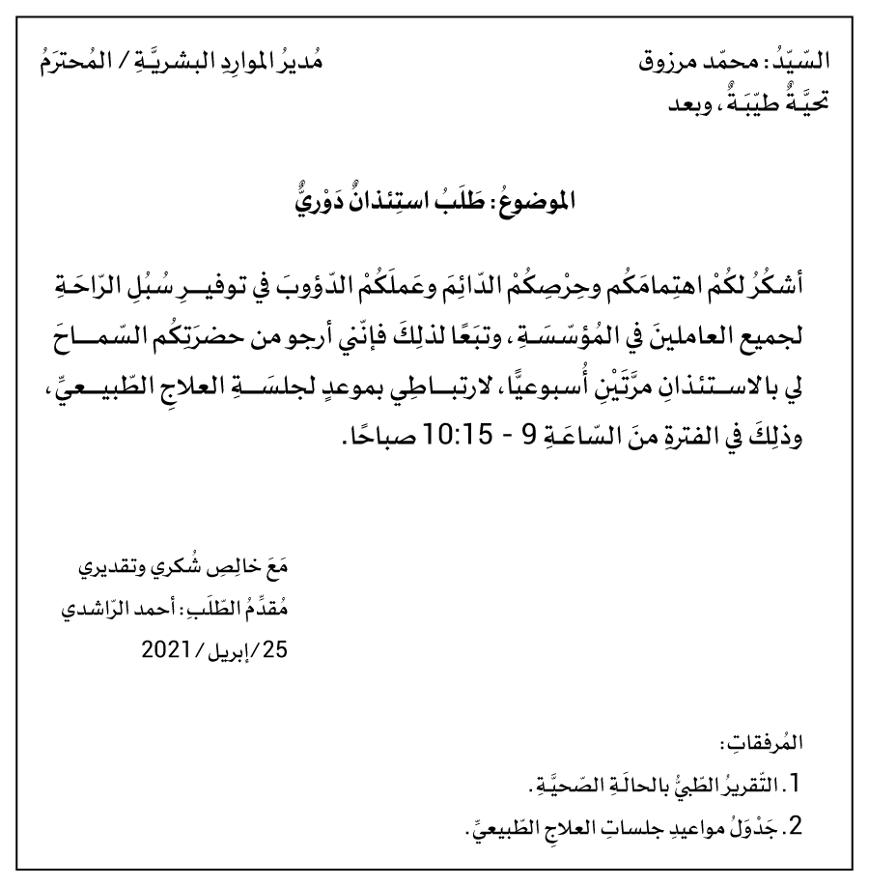

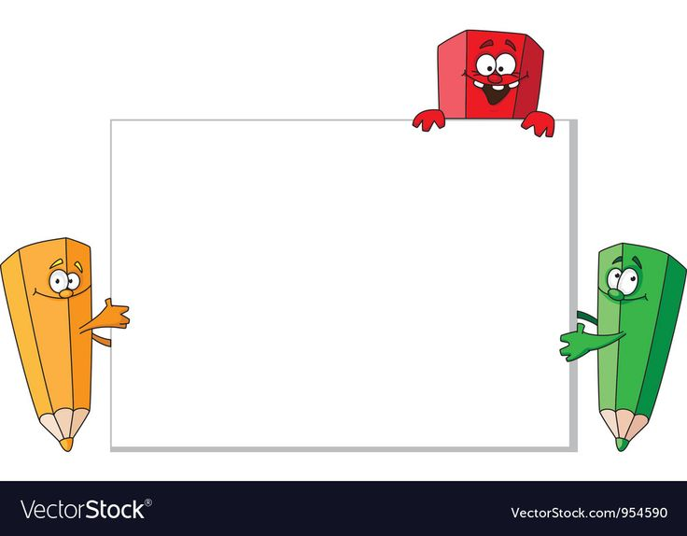

الغرض من
النص التالي هو :
------------------------
اللون الأزرق
النصوص حولنا
2
التِهابُ المفاصِلِ هُوَ التهابٌ يُمكِنُ أنْ يُصيبَ الرّكبَتَيْنِ، أو مفاصِلَ كَفِّ اليَدِ، أو قِسْمًا مِنَ العَمودِ الفِقرِيِّ، يُؤدّي إلى شُعورِ المريضِ بالوجَعِ والتّيبُّسِ في المفاصِلِ وعَدَمِ القُدرَةِ على أداءِ أيِّ حركَـةٍ، خاصَّـةً عِندَ كبارِ السّنِّ.
ومِنْ أكثرِ الأنواعِ انتشارًا: الفُصالُ العظميُّ: يعني تآكُلَ غُضروفِ المَفْصلِ- الطّبَقَـةِ الصّلبَـةِ والملساءِ المَوجودَةِ في أطرافِ العِظامِ حيْثُ يتكوّنُ المفصلُ. إذْ يعمَلُ الغُضْروفُ كوسائِدَ لأطرافِ العظامِ، ويُتيحُ إمكانيَّـةَ تحرّكِ المفصلِ دونَ احتكاكاتٍ، ولكنْ يُمكِنُ أنْ يؤدّيَ حُدوثُ أضرارٍ في المفصلِ إلى طحْنِ العظامِ مُباشَرَةً بسبَبِ احتِكاكِها ببعضِها بعضًا، وهُوَ ما يُسبّبُ الشّعورَ بالألَمِ وتقييدِ الحركَـةِ.
الغرض من النص السابق هو : ----------------------------------------------------------
اللون الوردي
اكتب نصًّا إعلانيًّا سيُعرضُ في مجلّـةٍ إلكترونيَّـةٍ تخاطبُ فيهِ عامَّةَ الناسِ تحتَ عُنوانِ
(زُرِ العَالَمْ في مَكانٍ واحِدٍ واستكشِف 192 جناحًا من أجنحَةِ الدّوَلِ في إكسبو 2020 دبي.)
يمكنُكَ الاستعانَـةُ بموقعِ إكسبو دبي في مهمّتِكَ هذه. وتذكّرْ أنَّ غرضَ هذا النّصِّ عامٌّ فراعِ فيِـهِ الشّروطَ الآتيَــةَ:
- توجيهُ النّصِّ لعمومِ القرّاءِ.
- الكتابَـةُ بلغَـةٍ واضِحَـةٍ وسهلَـةٍ.
- جعلُ النّصِّ مُتعلّقًا باهتمامِ المجتمَعِ ككُلّ.
------------------------------------------------------------------------------------------------------------------------------------------------------------------------------------------------------------------------------------------------------------------------------------------------------------------------------------------------------------------------------------------------------------------------------------------------------------------------------------------------------------------------------------------------------------------------------------------------------------------------------------------------------------------------------------------------------------------------------------------------------------------------------------------------------------------------------------------------------------------------------------------------------
اللون الأخضر
حوِّلِ الإعلانَ الآتِي إلى نصٍّ سرديٍّ غرضُهُ شخصيٌّ يهدِفُ إلى اهتمامٍ فرديٍّ خاصٍّ يُعبّرُ بِـهِ الممرّضُ المساعِدُ في مستشفى العافيَـةِ عن اليوم الحافلِ الّذي قدّمَ فيه خدماته للمرضى.
----------------------------------------------------
----------------------------------------------------
----------------------------------------------------
----------------------------------------------------
----------------------------------------------------
----------------------------------------------------
----------------------------------------------------
----------------------------------------------------
----------------------------------------------------
اللون البرتقالي
معلمتك المحبة لك عائشة الظاهري

